Slide 1

第1课
智商问题

Slide 2

试编一程序，输入一个200以内的整数IQ，判断是不是天才。
false
条件表达式
true
语句1

Slide 3
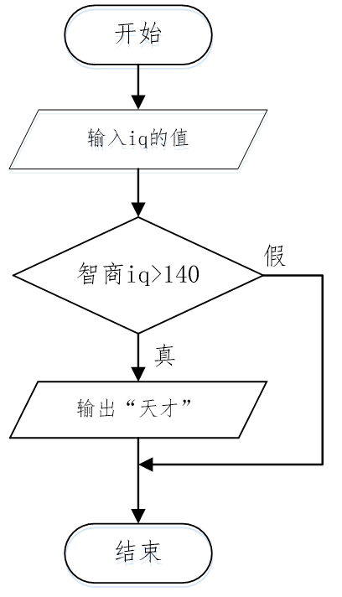
起止框
输入/输出框
处理框
判断框
流程线

Slide 4
试编一程序，输入一分钟跳绳的次数，若大于等于200次，输出“跳绳达人！”，否则输出“继续努力！”。
true
flase
条件表达式
语句块1
语句块2

Slide 5
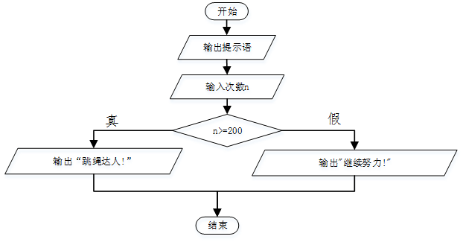

Slide 6
试编一个模拟比尔庄园登录程序，输入正确的用户名和密码，输出欢迎语句“恭喜你，登录成功!”，否则输出“用户名不正确!”或“密码错误!”。

Slide 7
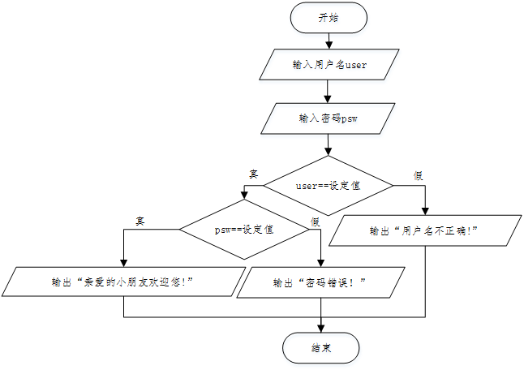

Slide 8
常量
常量是指在程序中使用的一些具体的数、字符。若一旦初始化后，在程序运行过程中，其值不能被更改。
常数由数据的书写形式定义它的类型和值
基本类型常数在程序运行时直接参与运算，不占用内存存储
注意：'a'与"a"表示的含义是不同的，'a'表示一个字符常量，"a"表示一个字符串。
例如：
500 3.14159 0.263e-10 'N'

Slide 9
常量
常量是指在程序中使用的一些具体的数、字符。若一旦初始化后，在程序运行过程中，其值不能被更改。
常数由数据的书写形式定义它的类型和值
基本类型常数在程序运行时直接参与运算，不占用内存存储
注意：'a'与"a"表示的含义是不同的，'a'表示一个字符常量，"a"表示一个字符串。
例如：
500 3.14159 0.263e-10 'N'
整数

Slide 10
常量
常量是指在程序中使用的一些具体的数、字符。若一旦初始化后，在程序运行过程中，其值不能被更改。
常数由数据的书写形式定义它的类型和值
基本类型常数在程序运行时直接参与运算，不占用内存存储
注意：'a'与"a"表示的含义是不同的，'a'表示一个字符常量，"a"表示一个字符串。
例如：
500 3.14159 0.263e-10 'N'
浮点数

Slide 11
常量
常量是指在程序中使用的一些具体的数、字符。若一旦初始化后，在程序运行过程中，其值不能被更改。
常数由数据的书写形式定义它的类型和值
基本类型常数在程序运行时直接参与运算，不占用内存存储
注意：'a'与"a"表示的含义是不同的，'a'表示一个字符常量，"a"表示一个字符串。
例如：
500 3.14159 0.263e-10 'N'
字符

Slide 12
常量的定义
一个常量可以直接调用（如124,'A'），也可以给常量取个名字用一个标识符代表它，这就是符号常量（也叫常量标识符）。
定义形式： const 类型 常量标识符 = 常量值 ;
直接常量或简单表达式
例如 以下是正确的常量定义：
const float PI = 3.14159 ;
const int MIN = 50 ;
const int MAX = 2 * MIN ;

Slide 13
常量的定义
习惯上，符号常量名用大写，而变量名用小写，以便于区别。
使用符号常量的好处：
增加了程序的可读性。如看到例子程序中，见到PI就可知道它代表圆周率，定义符号常量名时应该尽量使用见名知意的常量名。
增加了程序的易改性。如例子程序中，只需改动一处，程序中的所有PI都会自动全部代换，做到“一改全改”。

Slide 14
运算符
运算符是以简洁的方式表达对数据操作的符号
算术运算符 | + - * / % ++ --
关系运算符 | > < == >= <= !=
逻辑运算符 | ! && ||
位运算符 | << >> ~ | ^ &
赋值运算符 | = 及扩展的复合运算符
条件运算符 | ？ ：
逗号运算符 | ，
指针运算符 | * &
求字节运算符 | sizeof
强制类型转换符 | 类型
分量运算符 | . ->
下标运算符 | []
其他 | () :: new delete

Slide 15
运算符
运算符是以简洁的方式表达对数据操作的符号
单目运算符
运算符 右操作数
例如： -123 +500
双目运算符
左操作数 运算符 右操作数
例如： a*3 x>y
三目运算符
条件运算： 操作数1 ? 操作数2 : 操作数3
例如： a ? b : c

Slide 16
算术表达式
算术表达式由算术运算符和操作数组成，结果值是算术值
基本运算
基本算术运算符有：
+ | 加法，或单目求正
- | 减法，或单目求负
* | 乘法
/ | 除法
% | 求模(求余)
sizeof | 求存储字节

Slide 17
运算 | 例子 | 结果
+ | 2 + 3 ; | < 5, int >
 | 5 +10 ; | < 15, int >
- | 13 – 4 ; | < 9, int >
 | 4 – 7 ; | < -3, int >
* | 3 * 4 ; | < 12, int >
 | 5 * 11 ; | < 55, int >
/ | 8 / 2 ; | < 4, int >
 | 6 / 4 ; | < 1, int >
 | 4 / 5 ; | < 0, int >
 | 6 / 0 ; | < undef, int >
% | 10 % 3 ; | < 1, int >
 | 23 % 4 ; | < 3, int >
 | 5 % 0 ; | < undef, int >
sizeof | sizeof (256) | < 4, int >
 | sizeof (int) | < 4, int >

Slide 18
运算 | 例子 | 结果
+ | 2 + 3 ; | < 5, int >
 | 5 +10 ; | < 15, int >
- | 13 – 4 ; | < 9, int >
 | 4 – 7 ; | < -3, int >
* | 3 * 4 ; | < 12, int >
 | 5 * 11 ; | < 55, int >
/ | 8 / 2 ; | < 4, int >
 | 6 / 4 ; | < 1, int >
 | 4 / 5 ; | < 0, int >
 | 6 / 0 ; | < undef, int >
% | 10 % 3 ; | < 1, int >
 | 23 % 4 ; | < 3, int >
 | 5 % 0 ; | < undef, int >
sizeof | sizeof (256) | < 4, int >
 | sizeof (int) | < 4, int >
简单截取整数部分

Slide 19
运算 | 例子 | 结果
+ | 2 + 3 ; | < 5, int >
 | 5 +10 ; | < 15, int >
- | 13 – 4 ; | < 9, int >
 | 4 – 7 ; | < -3, int >
* | 3 * 4 ; | < 12, int >
 | 5 * 11 ; | < 55, int >
/ | 8 / 2 ; | < 4, int >
 | 6 / 4 ; | < 1, int >
 | 4 / 5 ; | < 0, int >
 | 6 / 0 ; | < undef, int >
% | 10 % 3 ; | < 1, int >
 | 23 % 4 ; | < 3, int >
 | 5 % 0 ; | < undef, int >
sizeof | sizeof (256) | < 4, int >
 | sizeof (int) | < 4, int >
除数为 0，
溢出，无值定义

Slide 20
运算 | 例子 | 结果
+ | 2 + 3 ; | < 5, int >
 | 5 +10 ; | < 15, int >
- | 13 – 4 ; | < 9, int >
 | 4 – 7 ; | < -3, int >
* | 3 * 4 ; | < 12, int >
 | 5 * 11 ; | < 55, int >
/ | 8 / 2 ; | < 4, int >
 | 6 / 4 ; | < 1, int >
 | 4 / 5 ; | < 0, int >
 | 6 / 0 ; | < undef, int >
% | 10 % 3 ; | < 1, int >
 | 23 % 4 ; | < 3, int >
 | 5 % 0 ; | < undef, int >
sizeof | sizeof (256) | < 4, int >
 | sizeof (int) | < 4, int >
求模
（求余数）

Slide 21
运算 | 例子 | 结果
+ | 2 + 3 ; | < 5, int >
 | 5 +10 ; | < 15, int >
- | 13 – 4 ; | < 9, int >
 | 4 – 7 ; | < -3, int >
* | 3 * 4 ; | < 12, int >
 | 5 * 11 ; | < 55, int >
/ | 8 / 2 ; | < 4, int >
 | 6 / 4 ; | < 1, int >
 | 4 / 5 ; | < 0, int >
 | 6 / 0 ; | < undef, int >
% | 10 % 3 ; | < 1, int >
 | 23 % 4 ; | < 3, int >
 | 5 % 0 ; | < undef, int >
sizeof | sizeof (256) | < 4, int >
 | sizeof (int) | < 4, int >
操作数可以是
常量，变量，类型

Slide 22
关系运算
关系运算是指对两个运算量的大小进行比较。
关系运算符：
> 大于 >= 大于等于 < 小于
<= 小于等于 == 等于 != 不等于
优先级： 低于算术运算类，高于赋值类
结合性： 从左向右结合

Slide 23
关系运算
例：
若有 int x = 2 , y = 3 , z ;
则 x = = y
x != y
值为 0
值为 1
z = 3 - 1 >= x + 1 <= y + 2
z 的值为 1
z = 2 >= 3 < = 5
z = 0 <= 5
z = 1

Slide 24
关系运算
（1）设 a = 0, b = 0.5, x = 0.3
表达式 a <= x <= b 的结果为：
1
0
注意：
说明数学含义 x在区间[a, b] 的数学表达式 a ≤ x ≤ b
不能使用 a <= x <= b 表示
应该使用 a <= x && x <= b 表示

Slide 25
关系运算
注意关系运算的正确使用：
（2）表达式 5 > 2 > 7 > 6 的结果为：
1
0
0
讨论：
5 > 2 > 7 > 8 是一个无意义的数学式子，但在C++中是合法表达式
应尽量避免使用这种意义不清的表达式

Slide 26
关系运算
注意关系运算的正确使用：
（3） 关系表达式的结果为整数，所以也可以看作整型表达式。
例： int i = 1 , j = 7 , a ;
a = i + ( j % 4 != 0 ) ;
2
1
3
1
讨论： 应尽量避免使用这种意义不清的表达式

Slide 27
关系运算
注意关系运算的正确使用：
（4） 字符数据按ASCⅡ码值进行比较
例：
'a' > 0 值为 1 （true）
'A' > 100 值为 0 （false）

